Slide 1


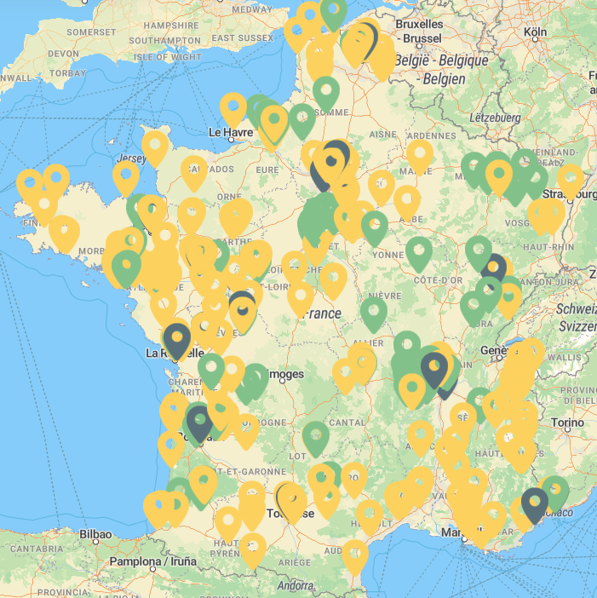


















Partenaires FNH
Partenaires Restau’co
Avec le soutien de

Slide 2

Qu’est-ce que
Mon Restau Responsable® ?

Slide 3
C’est quoi Mon Restau Responsable® ?
Garantie pour la restauration collective créée en 2016 par :

Slide 4
C’est quoi Mon Restau Responsable® ?
Garantie pour la restauration collective créée en 2016 par :
Ouverte à tous les types de restaurants collectifs (scolaires, universitaires, hospitaliers, social, administrations, armées, entreprises…), en gestion directe ou concédée.
Démarche qualité gratuite et participative

Slide 5
C’est quoi Mon Restau Responsable® ?
Garantie pour la restauration collective créée en 2016 par :
Ouverte à tous les types de restaurants collectifs (scolaires, universitaires, hospitaliers, social, administrations, armées, entreprises…), en gestion directe ou concédée.
Démarche qualité gratuite et participative
L’objectif ?
Progresser vers une restauration saine, durable et locale, en tenant compte des réalités de chaque établissement.

Slide 6
Vous avez dit « garantie » ?

Slide 7
Vous avez dit « garantie » ?
Mon Restau Responsable® est un Système Participatif de Garantie (ou SPG)

Slide 8
Vous avez dit « garantie » ?
Mon Restau Responsable® est un Système Participatif de Garantie (ou SPG)
Favorise les échanges et le partage d’expériences entre restaurants d’un même territoire.
S pour Système

Slide 9
Vous avez dit « garantie » ?
Mon Restau Responsable® est un Système Participatif de Garantie (ou SPG)
Favorise les échanges et le partage d’expériences entre restaurants d’un même territoire.
S pour Système
Convives, fournisseurs, élus, acteurs locaux participent aux séances publiques, évènement au cours duquel la garantie est délivrée.
P pour Participatif

Slide 10
Vous avez dit « garantie » ?
Mon Restau Responsable® est un Système Participatif de Garantie (ou SPG)
Favorise les échanges et le partage d’expériences entre restaurants d’un même territoire.
S pour Système
Convives, fournisseurs, élus, acteurs locaux participent aux séances publiques, évènement au cours duquel la garantie est délivrée.
P pour Participatif
Pas d’audit, mais la garantie que le restaurant progresse. Garantie attribuée par les pairs et les parties prenantes.
G pour Garantie

Slide 11
Comment ça marche ?

Slide 12
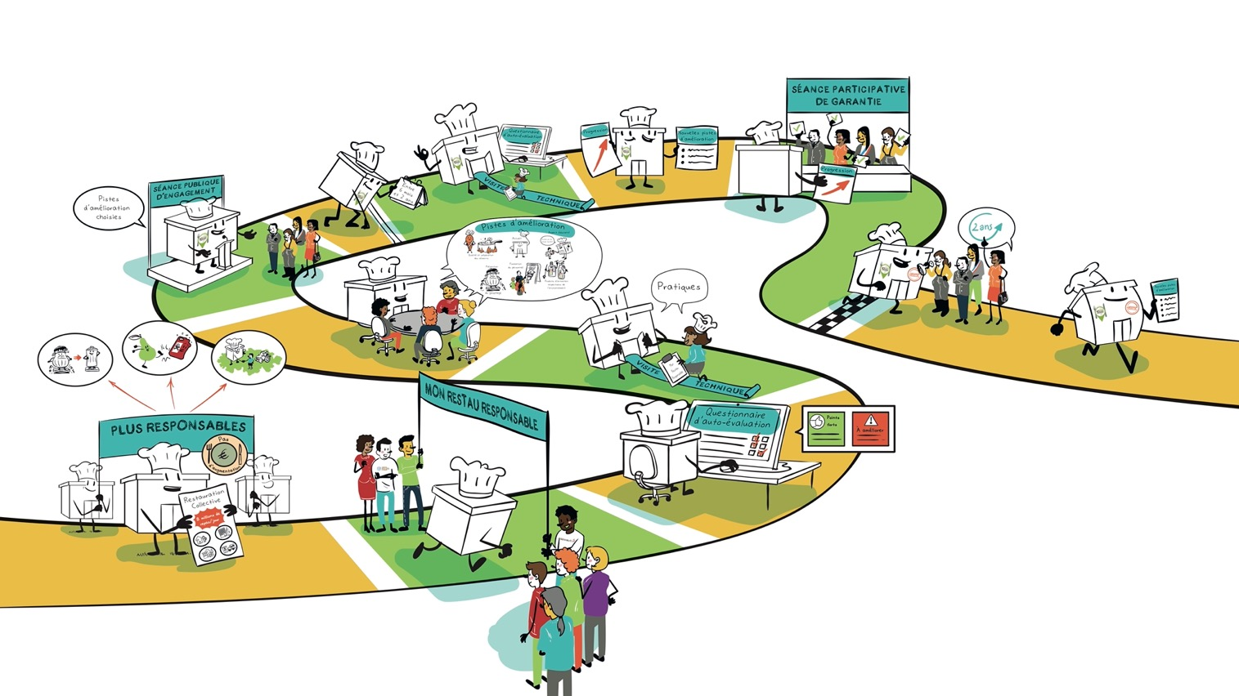

Comment ça marche ?
Visionner la vidéo

Slide 13
Comment ça marche ?
3 étapes qui se répètent tous les 2 ans
Visionner la vidéo

Slide 14
Comment ça marche ?
Autodiagnostic en ligne pour évaluer ses pratiques
Visionner la vidéo

Slide 15
Comment ça marche ?
Définition d’engagements réalistes et adaptés à l’établissement
Visionner la vidéo

Slide 16
Comment ça marche ?
Organisation d’une séance publique : vos parties prenantes valident votre entrée dans la démarche
Visionner la vidéo

Slide 17
Comment ça marche ?
Un renouvellement de la garantie tous les 2 ans, en suivant les mêmes étapes.
Visionner la vidéo

Slide 18
Pourquoi rejoindre la démarche ?

Slide 19
Pourquoi rejoindre la démarche ?
Démarche qualité gratuite et participative
Garantie locale adaptée à vos contraintes, spécificités.
Valoriser vos équipes et vos pratiques existantes.
Favoriser une dynamique collective : intra-site (groupe projet) et inter-sites (réseau d’établissements engagés).
Outil concret pour aider à planifier l’atteinte des objectifs EGAlim.

Slide 20
Pourquoi rejoindre la démarche ?
Démarche qualité gratuite et participative
Garantie locale adaptée à vos contraintes, spécificités.
Valoriser vos équipes et vos pratiques existantes.
Favoriser une dynamique collective : intra-site (groupe projet) et inter-sites (réseau d’établissements engagés).
Outil concret pour aider à planifier l’atteinte des objectifs EGAlim.
Antilles-Guyane
Un dispositif d’accompagnement gratuit complémentaire, proposé par Restau’Co, est en cours.
Un webinaire de présentation a eu lieu en juin 2025, et est accessible en replay ici.
Une référente : Virginie BERNARDIE, pour répondre à vos questions.

Slide 21

Pourquoi rejoindre la démarche ?
Démarche qualité gratuite et participative
Garantie locale adaptée à vos contraintes, spécificités.
Valoriser vos équipes et vos pratiques existantes.
Favoriser une dynamique collective : intra-site (groupe projet) et inter-sites (réseau d’établissements engagés).
Outil concret pour aider à planifier l’atteinte des objectifs EGAlim.
Antilles-Guyane
Un dispositif d’accompagnement gratuit complémentaire, proposé par Restau’Co, est en cours.
Un webinaire de présentation a eu lieu en juin 2025, et est accessible en replay ici.
Une référente : Virginie BERNARDIE, pour répondre à vos questions.
Virginie BERNARDIE
Chargée de mission Mon Restau Responsable®
v.bernardie@restauco.fr
07 72 37 13 47
Inscrivez-vous sur :
www.monrestauresponsable.org

Slide 22






MERCI !
Partenaires
Partenaires
Avec le soutien de

